Slide 1
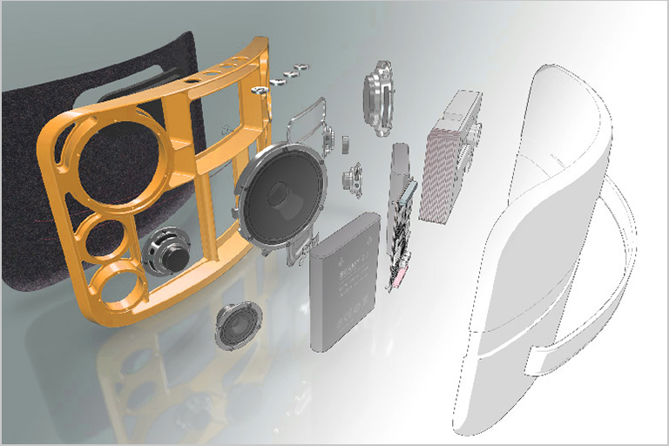
CNC 3-osé obrábění – SOLIDWORKS
Řešení SOLIDWOIRKS = NÁVRH, VIZUALIZACE, KOMUNIKACE, KALKULACE NÁKLADŮ, VÝROBA, KONTROLA, SESTAVOVÁNÍ, ŘÍZENÍ A PRODEJ – VŠE V JEDNOM PROSTŘED

Slide 2
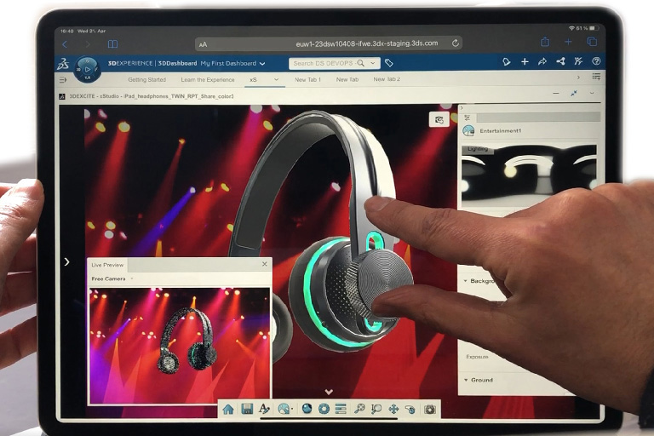
CNC 3-osé obrábění – SOLIDWORKS
Řešení SOLIDWORKS
nabízí integrovaný systém, který umožňuje, aby týmy z oddělení vývoje a výroby pracovaly společně
dostupnost všech nástrojů v jediném prostředí eliminuje časově náročné předávání dat mezi odděleními, které často vede k chybám a nedorozuměním
konstruktéři a inženýři mohou věnovat více času optimalizaci svých návrhů bez obav, že jejich změny ohrozí termíny dodávek
v důsledku toho mohou společnosti přejít od koncepce návrhu k vyrobeným dílům rychleji a snadněji než kdykoli dříve

Slide 3
CNC 3-osé obrábění – SOLIDWORKS
Integrovaný proces od návrhu k výrobě – NÁVRH
Schopnosti SOLIDWORKS zahrnují:
• Koncepční design: Nástroje se specifickým účelem pro průmyslový design a konstrukční návrhy.
• Práci s povrchy: Pokročilé nástroje, které zajišťují, že můžete rychle vytvořit jakýkoliv tvar.
• Přímé úpravy: Přímá manipulace s 3D CAD geometrií.
• Kvalitní 2D výkresy pro výrobu: Ilustrují, jak mají být konstrukční návrhy realizovány.
• Velké sestavy: Schopnost zpracování extrémně velkých návrhů – i se stovkami tisíc dílů.
• Reverzní inženýrství: Nástroje pro práci s povrchy a manipulaci s daty mračen bodů a sítí.
• Specializované funkce pro návrh: Návrhy forem, plechů, svarů a vedení potrubí a elektrických rozvodů.
• Automatizace: Konfigurovatelné produkty a výkresy, volně dostupná rozhraní API (Application Programming Interfaces), dávkové zpracování.
• Generativní návrh: Automatizovaný vývoj tvaru dílu na základě funkčních a výrobních požadavků.
• Knihovny CAD: Více než 1 milion hardwarových a elektrotechnických položek a symbolů pro váš návrh.
• Přímá interoperabilita: Nástroj SOLIDWORKS 3D Interconnect pro použití souborů z jiných CAD systémů

Slide 4
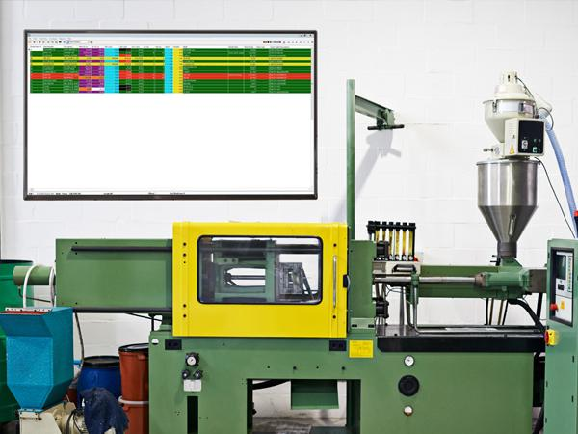
CNC 3-osé obrábění – SOLIDWORKS
Integrovaný proces od návrhu k výrobě – OVĚŘOVÁNÍ
• Ověřování produktu:
Za pomoci výkonných a intuitivních řešení SOLIDWORKS Simulation mohou konstruktéři virtuálně testovat nové nápady, rychle a efektivně vyhodnotit funkčnost, vylepšit kvalitu a získat potřebné znalosti pro inovaci výrobku. Řešení SOLIDWORKS Simulation vám pomůže řešit během procesu navrhování komplikované technické otázky.
• Ověřování výroby:
Konstruktéři i výrobci mohou využívat výhody mnoha nástrojů SOLIDWORKS, které umožňují ověřovat možnosti výroby jejich návrhů. Od kontrol správných úkosů, vybrání a obrobitelnosti ke složitějším nástrojům pro simulaci vstřikování do formy – SOLIDWORKS nabízí nástroje, které vám pomohou dospět ke správnému konstrukčnímu návrhu ještě před jeho předáním do výroby.

Slide 5
CNC 3-osé obrábění – SOLIDWORKS
Integrovaný proces od návrhu k výrobě – KOMUNIKACE
SOLIDWORKS MBD pomáhá zjednodušovat výrobu, zkracovat dobu cyklu, snižovat počet chyb a podporovat průmyslové standardy pomocí těchto funkcí:
• Detailní pohledy v 3D modelu: Záznam, ukládání a detailní pohledy přímo v 3D modelu.
• Přizpůsobení 3D výstupních šablon pro více výstupů: Generování technických výkresů a žádostí o cenovou nabídku pro oddělení jako je provoz, výroba, kontrola kvality a zásobování.
• Přímé sdílení a archivace 3D dat: Pro potřeby navazujících výrobních operací, které vyžadují 3D model výrobku, tento nemusíte znovu vytvářet z výkresů — stačí do 3D modelu doplnit informace pro výrobu (PMI).
• Čtení a interpretace pomocí programu: Automatizuje programování v CAM a vytváření dokumentace pro kontrolu; eliminuje chyby vzniklé při manuálním zadávání dat

Slide 6
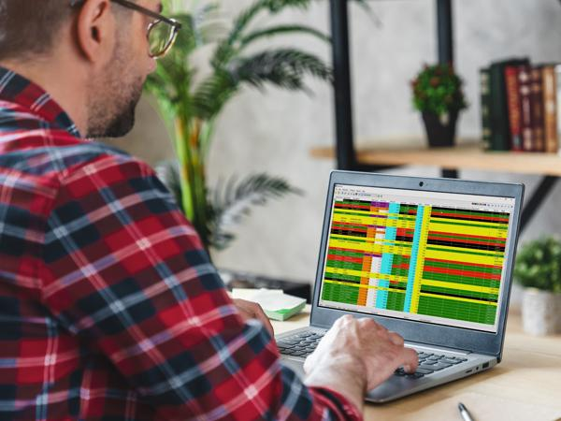
CNC 3-osé obrábění – SOLIDWORKS
Integrovaný proces od návrhu k výrobě – CENA
Nástroje SOLIDWORKS pro kalkulace poskytují v několika sekundách odhady nákladů pro nejrůznější položky, včetně výroby plechů, obrábění, svařování, odlévání, plastových dílů a 3D tisku. S těmito informacemi mohou designéři a konstruktéři nepřetržitě porovnávat návrhové a nákladové cíle a výrobci mohou automatizovat procesy cenových nabídek. K dispozici je například:
• Automatický odhad výrobních nákladů v reálném čase: Okamžité zjištění nákladů na díly a sestavu.
• Načítání nákladů na sestavu: Součet nákladů na všechny vyrobené a zakoupené komponenty sestavy.
• Výstupní nabídky nákladů a zprávy: Výstupní nabídky nákladů a zprávy ve formátech Word i Excel

Slide 7
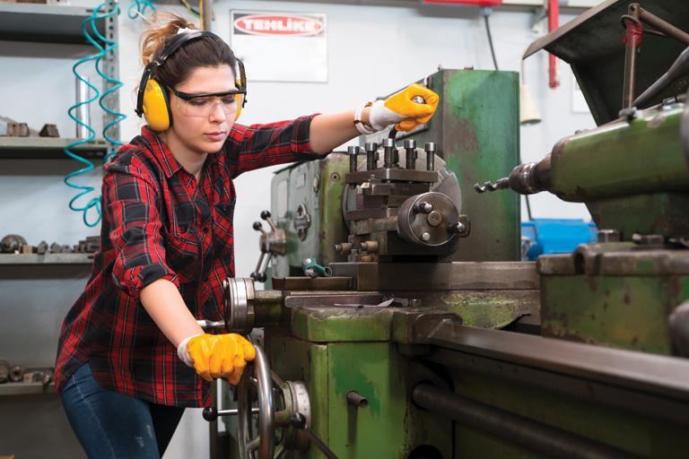
CNC 3-osé obrábění – SOLIDWORKS
Integrovaný proces od návrhu k výrobě – VÝROBA
Hladká integrace aplikací pro návrh a výrobu do jednoho systému je klíčem k úspěchu při rychlejším dodávání inovovaných výrobků na trh.
• SOLIDWORKS CAM s technologií CAMWorks™ je plně integrované řešení, které uživatelům umožňuje integrovat procesy návrhu a výroby do jedné aplikace. Výrobní inženýři mohou programovat dráhy nástrojů přímo v modelu SOLIDWORKS. Produktoví inženýři mohou dříve vyhodnocovat návrh, a tak předcházet neočekávaným nákladům a zpožděním.
• SOLIDWORKS Print3D zjednodušuje průběh procesů od návrhu po 3D tisk pro prototypování, nástroje a upínací přípravky, zákaznické úpravy nebo výrobní díly. Zkrácení doby na přípravu modelů pro tisk a eliminace chybných sestavení znamená méně iterací návrhu a výrazně lepší výrobky

Slide 8
CNC 3-osé obrábění – SOLIDWORKS
Integrovaný proces od návrhu k výrobě
Schopnosti SOLIDWORKS dále zahrnují:
• Kontrolu: Kontrolní software SOLIDWORKS Inspection automatizuje vytváření kontrolních výkresů s popisy pozic a formulářů pro kontrolu prvního kusu (first article inspection, FAI) a provádění kontrol během výroby. Je možné uspořit čas a virtuálně eliminovat chyby zrychlením tohoto opakujícího se, zdlouhavého a manuálního procesu. SOLIDWORKS Inspection usnadňuje vytváření kontrolních dokumentů využíváním existujících 2D a 3D dat.
• Sestavování: SOLIDWORKS Composer™ umožňuje přímo změnit účel využití konstrukčních a výrobních 3D modelů k tvorbě technické dokumentace, jako jsou montážní předpisy pro výrobu, servisní manuály a seznamy dílů a interaktivní obsah pro návody k obsluze pro zákazníky.
Správu: Řešení SOLIDWORKS pro správu dat mohou převzít kontrolu nad daty a usnadnit tím spolupráci a inovace.
• Prodej: Aplikace SOLIDWORKS Sell zpřístupňuje konstrukční návrhy a varianty jejich konfigurací vnějšímu světu, přitom chrání duševní vlastnictví. Cloudová služba není vázána na zařízení a je připravena pro mobilní platformy.
• Vizualizaci: SOLIDWORKS Visualize je „kamerou“ softwaru SOLIDWORKS, která umožňuje snadno a rychle vytvářet profesionální fotorealistické obrázky, animace a další 3D obsahy. Další funkcí je rendrování:pPerfektní pro tvorbu fotorealistických obrázků, animací a interaktivního obsahu 360° virtuální reality pro web a mobilní zařízení.
• Virtuální realitu: Nástroj SOLIDWORKS Extended Reality (XR) nabízí způsob, jak oživit virtuální CAD data v reálném prostředí prostřednictvím tzv. rozšířené reality. Obsah vytvořený v softwaru SOLIDWORKS lze jednoduše exportovat pro účely působivé rozšířené nebo virtuální reality, případně pro webové prezentace.

Slide 9
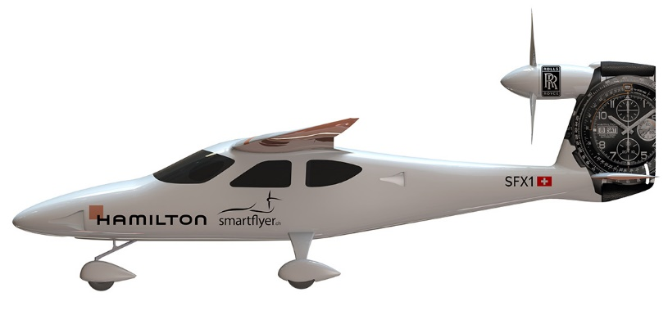
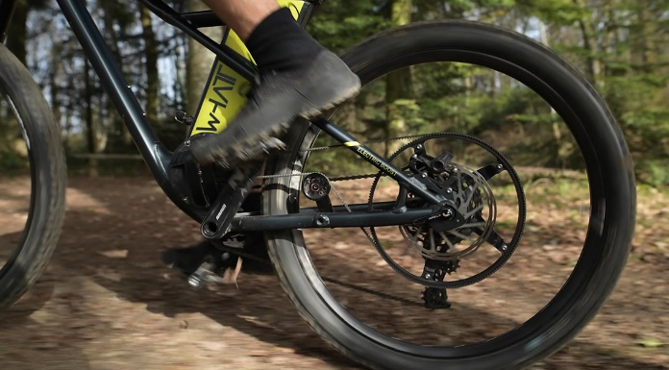
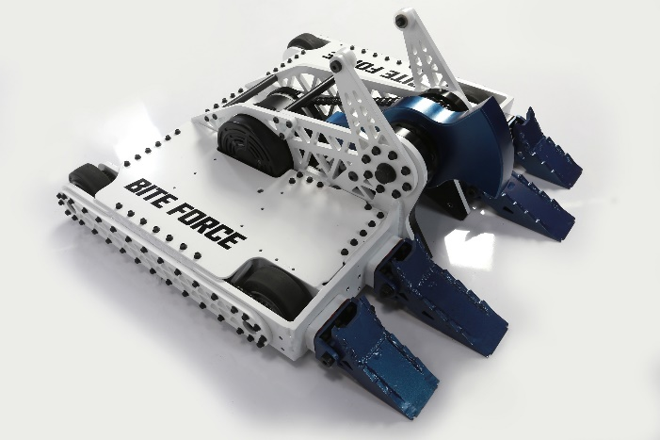
CNC 3-osé obrábění – SOLIDWORKS
Inspirace:
Příběh zákazníka Smartflyer, Ltd. inovuje letectví pomocí SOLIDWORKS a 3DEXPERIENCE Works
Příběh zákazníka KOSES urychluje optimalizaci návrhu o 40 % díky simulačním řešením 3DEXPERIENCE Work
Příběh zákazníka MP Agro snižuje náklady na vývoj o 50 procent díky 3DEXPERIENCE Works
Příběh zákazníka Inspirace pro mladé inženýry pomocí BattleBots a SOLIDWORKS
Příběh zákazníka WAE Corp snižuje počet návrhových cyklů o 70 % díky softwaru SOLIDWORKS a 3DEXPERIENCE Works
Příběh zákazníka WhaTTfornow znovu vynalezl elektrické kolo
Příběh zákazníka Inspirace pro mladé inženýry pomocí BattleBots a SOLIDWORKS
"V minulé sezóně jsme měli nadváhu o čtyři libry a museli jsme odříznout obětní kousky, abychom vyrobili a peklo;

Slide 10
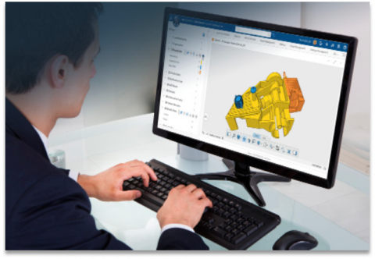
CNC 3-osé obrábění – SOLIDWORKS
Odkaz na Řešení SOLIDWORKS:
https://www.solidworks.cz

